Slide 1
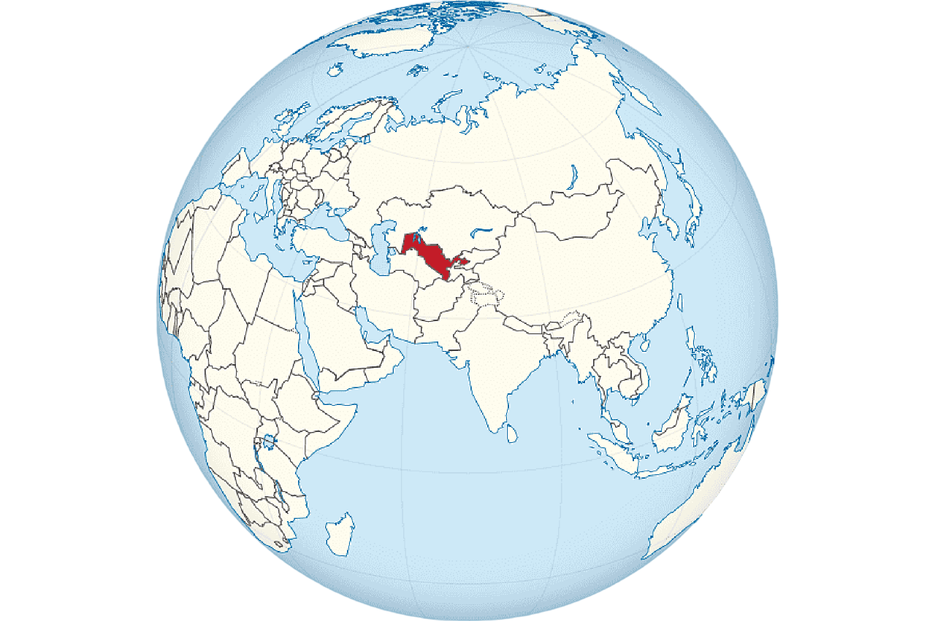
O‘zbekiston Respublikasida ovchilik turizmi investitsiya loyihalari
O‘zbekiston Respublikasi
O‘zbekiston Respublikasi
Maydon - 448 924 kv. km.
O‘rmon fondining maydoni - 11,9 mln gektar, shu jumladan,
Cho‘l hududi - 81% (7,9 mln. ga).
Tog‘li hudud - 16,1% (1,6 mln ga).
Tekislik maydoni - 1,8% (1,7 mln ga).
O‘rmon xo‘jaligi hududlari - 1,1% (1,09 mln. ga).
O‘zbekiston Respublikasida ov turizmi loyihalariga investorlarni taklif qilamiz
Taklif etilayotgan loyihalar ko‘rsatkichlari
Umumiy ovchilik maydoni
Investitsiyaga bo‘lgan ehtiyoj
Yangi ishchi
o‘rinlar
3,1 ming ga.
$ 10,1 mln..
600 ishchilar
Tarmoqlar kesimida loyiha takliflari ro‘yxati
Toshkent viloyati
Namangan viloyati
Ov qilish maydoni
1,03 ming ga
Qiymati
$2,96 mln.
Ov qilish maydoni
0,11 ming ga
Qiymati $0,296 mln.
Nima uchun ovchilik sohasiga investitsiya kiritish kerak?
Boy tabiiy resurslari. O‘zbekiston o‘rmonlar, daryolar, ko‘llar bo‘yicha dunyoda yetakchi o‘rinlarni egallaydi va yovvoyi faunaning ko‘plab turlari ovchilik bilan bog‘liq biznesni rivojlantirish uchun ideal sharoitlarni yaratadi.
Turizm. Faol dam olishga bo‘lgan qiziqishning ortib borishi ovchilik sohasida ko‘rsatiladigan xizmatlarga bo‘lgan talabning oshishiga yordam beradi. Tabiat ixlosmandlari noyob va hayajonli taassurotlar izlaydilar.
Texnologik imkoniyatlar. Onlayn bandlov, ijtimoiy tarmoqlarda marketing, elektron tijorat kabi zamonaviy texnologiyalarni qo‘llash har qanday yo‘nalishdagi korxonalarga o‘z auditoriyasini kengaytirish va biznes jarayonlari samaradorligini oshirishga yordam beradi.
Ekologik foydali tashabbuslarni amalga oshirish. Noyob qush va hayvon turlarining yashash joylarini aniqlash, yovvoyi hayvonlarni GPS texnologiyalari yordamida sun’iy yo‘ldosh orqali kuzatish, yovvoyi hayvonlar sonini tiklashga ko‘maklashish, yovvoyi hayvonlar zaxiralaridan oqilona foydalanish va ularni ko‘paytirish.
Dunyoda ovchilik safarilarini tashkil etish va ovchilik xo‘jaliklarini rivojlantirishga 200-250 million dollar atrofida investitsiya kiritilgan.
Farg‘ona viloyati
Sirdaryo viloyati
Ov qilish maydoni
0,11 ming ga
Qiymati $0,296 mln.
Ov qilish maydoni
0,22 ming ga
Qiymati
$0,59 mln.
Jizzax viloyati
Samarqand viloyati
Ov qilish maydoni
0,22 ming ga
Qiymati
$0,59 mln.
Ov qilish maydoni
0,11 ming ga
Qiymati $0,296 mln.
Qashqadaryo viloyati
Surxondaryo viloyati
Ov qilish maydoni
0,11 ming ga
Qiymati $0,296 mln.
Ov qilish maydoni
0,54 ming ga
Qiymati
$2,74 mln.
Navoiy viloyati
Buxoro viloyati
Ov qilish maydoni
0,11 ming ga
Qiymati $0,296 mln.
Ov qilish maydoni
0,33 ming ga
Qiymati
$0,89 mln.
Bozor
Jahon ov turizmi bozori 369,6 mln dollarga baholanmoqda. Prognozlarga ko‘ra, 2030-yilga borib bu miqdor 1 775,7 million dollarga yetadi, yillik o‘sish sur’ati esa 21,7 foizni tashkil etadi.
Xorazm viloyati
Qoraqalpog‘iston Respublikasi
Ov qilish maydoni
0,11 ming ga
Qiymati $0,296 mln.
Ov qilish maydoni
0,22 ming ga
Qiymati
$0,59 mln.
Imtiyozlar
Umumiy ovqatlanish uchun 50% foyda solig‘i va mehmonxonalar va turoperatorlar uchun naqd pulsiz hisob-kitoblar ulushidan 20% QQS kompensatsiyasi.
Ushbu sohadagi tadbirkorlar uchun naqd pulsiz hisob-kitoblar ulushining 40 foizini QQS bo‘yicha kompensatsiya qilish.
Loyiha tashabbuskori
O‘zbekiston Respublikasi Ekologiya, atrof-muhitni muhofaza qilish va iqlim o‘zgarishi vazirligi

Slide 2
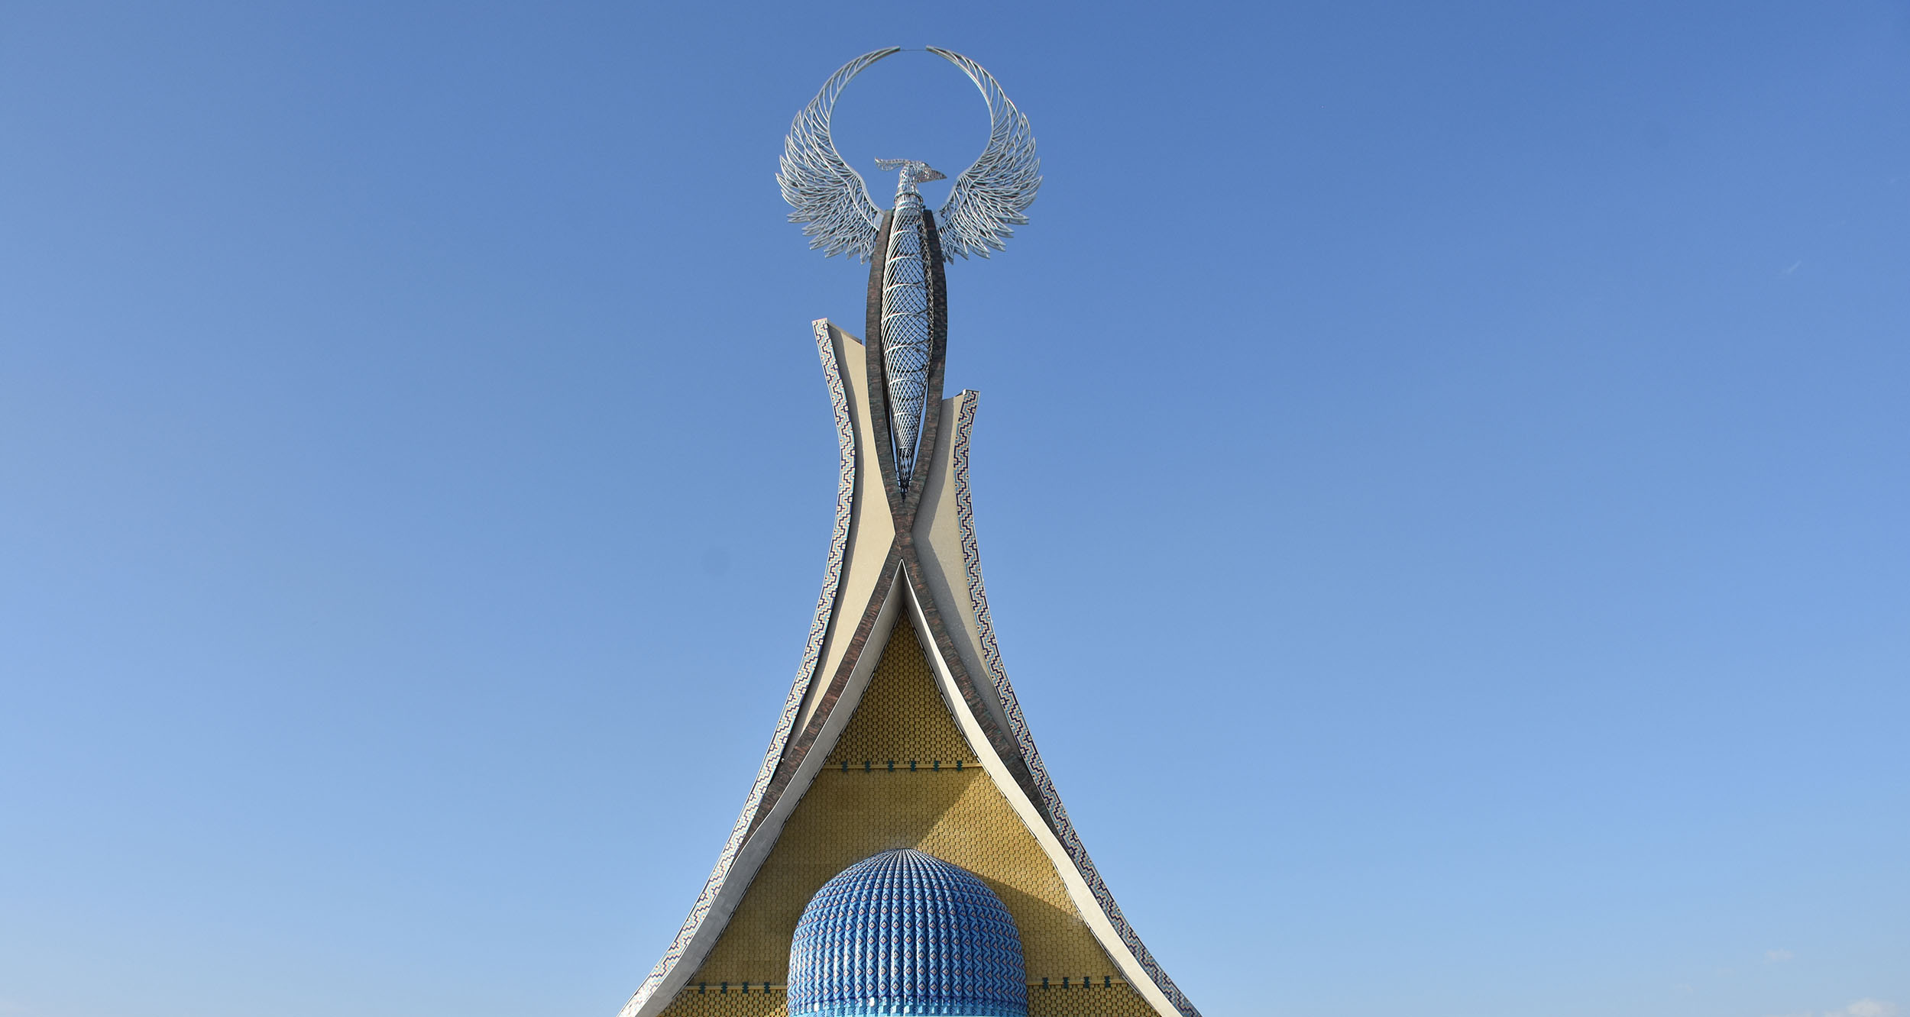
Loyihaviy takliflar

Slide 3
Loyiha takliflari ro‘yxati. Ov turizmi
№ | Loyihalarning nomi | Xo‘jalik maydoni, ga | Joylashtirish | Loyiha qiymati, ming$
1 | Ohangaron davlat o‘rmon xo‘jaligi hududidagi Ovchilik xo‘jaligi (Navgarzon bo‘limi qayrag‘och hududi 49 kvartal 1-2-3-4-5-6-7-8-9-14 ko‘rganlar) | 110 | Toshkent viloyati | 296,3
2 | Ohangaron davlat o‘rmon xo‘jaligi hududidagi Ovchilik xo‘jaligi (Yangiobod bo‘limi, Aqcha hududi, 88-mavze, 12-15-28-29 ko‘rinishlar) | 110 | Toshkent viloyati | 296,3
3 | Ohangaron davlat o‘rmon xo‘jaligi hududidagi Ovchilik xo‘jaligi (Aqchasoy bo‘limi, aqchasoy hududi, 95-mavze) | 110 | Toshkent viloyati | 296,3
4 | Ohangaron davlat o‘rmon xo‘jaligi hududidagi Ovchilik xo‘jaligi (qayrag‘och hududi 49 kvartal 1-2-3-4-5-6-7-8-9-14 ko‘rganlar) | 40 | Toshkent viloyati | 296,3
5 | Ohangaron davlat o‘rmon xo‘jaligi hududidagi Ovchilik xo‘jaligi (Yangiobod shahri yaqinida) | 110 | Toshkent viloyati | 296,3
6 | Ohangaron davlat o‘rmon xo‘jaligi hududidagi Ovchilik xo‘jaligi (Tokberdi qishlog‘i yaqinida) | 110 | Toshkent viloyati | 296,3
7 | Ohangaron davlat o‘rmon xo‘jaligi hududidagi Ovchilik xo‘jaligi (Irtlash qishlog‘i shimolida) | 110 | Toshkent viloyati | 296,3
8 | Bo‘stonliq tumani Burchmulla davlat o‘rmon xo‘jaligi hududidagi Ovchilik xo‘jaligi | 110 | Toshkent viloyati | 296,3
9 | O‘rtachirchiq tumani, Toshkent davlat o‘rmon xo‘jaligi hududidagi Ovchilik xo‘jaligi (Tuyabo‘g‘iz (toshmore) hududi) | 110 | Toshkent viloyati | 296,3
10 | Bekobod tumani, Bekobod davlat o‘rmon xo‘jaligi hududidagi Ovchilik xo‘jaligi | 110 | Toshkent viloyati | 296,3

Slide 4
Loyiha takliflari ro‘yxati. Ov turizmi
№ | Loyihalar nomi | Xo‘jalik maydoni, ga | Joylashtirish | Loyiha qiymati, mln.$
11 | Pop tumani, Pop davlat o‘rmon xo‘jaligi hududidagi Ovchilik xo‘jaligi | 110 | Namangan viloyati | 296,3
12 | Beshariq tumani, Qo‘qon davlat o‘rmon xo‘jaligi hududidagi Ovchilik xo‘jaligi | 110 | Farg‘ona viloyati | 296,3
13 | Sirdaryo tumani, Qolgansir davlat o‘rmon xo‘jaligi hududidagi Ovchilik xo‘jaligi | 110 | Sirdaryo viloyati | 296,3
14 | Sayxunobod tumani, Sirdaryo davlat o‘rmon xo‘jaligi hududidagi Ovchilik xo‘jaligi | 110 | Sirdaryo viloyati | 296,3
15 | Forish tumani, Forish davlat o‘rmon xo‘jaligi hududidagi Ovchilik xo‘jaligi | 110 | Jizzax viloyati | 296,3
16 | Forish tumani, Forish davlat o‘rmon xo‘jaligi hududidagi Ovchilik xo‘jaligi | 110 | Jizzax viloyati | 296,3
17 | Nurobod tumani, Kattaqo‘rg‘on davlat o‘rmon xo‘jaligi hududidagi Ovchilik xo‘jaligi | 110 | Samarqand viloyati | 296,3
18 | Kitob tumani, Kitob davlat o‘rmon xo‘jaligi hududidagi Ovchilik xo‘jaligi | 110 | Qashqadaryo viloyati | 296,3
19 | Jarqo‘rg‘on tumani, Oqtepa suv ombori hududidagi Ovchilik xo‘jaligi | 110 | Surxondaryo viloyati | 296,3
20 | Angor tumani, Surxondaryo DUK hududidagi Ovchilik xo‘jaligi | 110 | Surxondaryo viloyati | 740,7

Slide 5
Loyiha takliflari ro‘yxati. Ov turizmi
№ | Loyihalar nomi | Xo‘jalik maydoni, ga | Joylashtirish | Loyiha qiymati, mln.$
21 | Boysun tumani Boysun DO‘X hududidagi Ovchilik xo‘jaligi | 110 | Surxondaryo viloyati | 740,7
22 | Uzun tumani, Bobotog‘ davlat o‘rmon xo‘jaligi hududidagi Ovchilik xo‘jaligi | 110 | Surxondaryo viloyati | 740,7
23 | Boysun tumani Boysun DO‘Xda ovchilik xo‘jaligi maskani tashkil etish uchun tanlangan yer uchastkasi | 14 | Surxondaryo viloyati | 220,0
24 | Tomdi tumani, Tomdi davlat o‘rmon xo‘jaligi hududidagi Ovchilik xo‘jaligi | 110 | Navoiy viloyati | 296,3
25 | Qorovulbozor tumani, Qorovulbozor DO‘OX davlat o‘rmon ovchilik xo‘jaligi hududidagi Ovchilik xo‘jaligi | 110 | Buxoro viloyati | 296,3
26 | G‘ijduvon tumani, G‘ijduvon davlat o‘rmon xo‘jaligi hududidagi Ovchilik xo‘jaligi | 110 | Buxoro viloyati | 296,3
27 | Qorako‘l tumani, Qorako‘l davlat o‘rmon xo‘jaligi hududidagi Ovchilik xo‘jaligi | 110 | Buxoro viloyati | 296,3
28 | Tuproqqal’a tumani, Xorazm DO‘OX davlat o‘rmon ovchilik xo‘jaligi hududidagi Ovchilik xo‘jaligi | 110 | Xorazm viloyati | 296,3
29 | Mo‘ynoq tumani, Qozoqdaryo DO‘OX davlat o‘rmon ovchilik xo‘jaligi hududidagi Ovchilik xo‘jaligi | 110 | Qoraqalpog‘iston Respublikasi | 296,3
30 | Kegeyli tumani, Nukus davlat o‘rmon xo‘jaligi hududidagi Ovchilik xo‘jaligi | 110 | Qoraqalpog‘iston Respublikasi | 296,3

Slide 6
Xalqaro logistika transport yo‘laklari
Tallin
Sankt-Peterburg
Riga
Latvia
Moscow
Klaipeda
Hamburg
Minsk
Berlin
Brest
Povorina
Essen
Lviv
Kyiv
Paris
Chop
Volgograd
Kandiagash
Aktogay
Astraxan
Beyney
Saksaulskaya
Ulan-Bator
Osh
Bayangal-Mangal
Mersin
Malatya
Saraxa
Mazar-i-Sharif
Kashgar
Xirat
Afghanistan
Peshavar
Iran
Pakistan
Bandar-e-Abbas
Chakhbahar
Karachi

Slide 7
Toshkentdan yuqori sifatli havo qatnovi va
O‘zbekistonning boshqa aeroportlari.
New York
90 mamlakatdan kelgan sayyohlar uchun vizasiz rejim
O‘zbekiston aeroportlarida taqdim etilgan 59 ta aviatashuvchining keng doirasi.
Mamlakat bo‘ylab 11 ta aeroport mavjud bo‘lib, ularning asosiylari Toshkent, Samarqand va Buxoroda joylashgan.

